Slide 1
第四章：场景练习
用户注册场景:数据验证(1)：第三方验证库、自定义错误信息

Slide 2

目前的结构
go-micro
rpc api
(用户API)
内网
Micro 网关

Slide 3
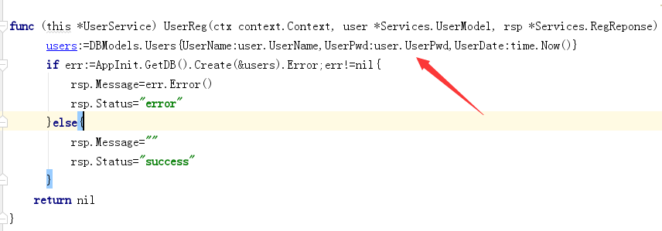
上节课我们做到

Slide 4
接下来我们要做的是验证
这块可以借助 gin框架的做法， 我们可以单独使用之
这个库了解下
https://github.com/go-playground/validator
安装
go get gopkg.in/go-playground/validator.v9

Slide 5
基本用法
type Users struct {
UserName string `validate:"required,min=6,max=20"`
UserPwd string `validate:"required,min=6,max=18"`
}

Slide 6
基本用法
user:=Users{UserName:"shenyi",UserPwd:"123"}
valid:=validator.New()
err:= valid.Struct(user)
if err!=nil{
log.Fatal(err)
}
fmt.Println("验证通过")

Slide 7
获取具体的error信息
if err!=nil{
errs := err.(validator.ValidationErrors)
for _, e := range errs {
fmt.Println(e.Value())
fmt.Println(e.Field())
fmt.Println(e.Tag())
}
log.Fatal(err)
}

Slide 8
写个初步的自定义函数
func GetValidErrorMsg(u interface{},field string) {
t := reflect.TypeOf(u)
if f,exist:=t.Elem().FieldByName(field);exist{
fmt.Println(f.Tag.Get("vmsg"))
}
}

